Slide 1

20 LET INTERNETA LJUDI
Konferenca Arnes 2012
21. marec 2012, Kranjska Gora
Tomi Dolenc
Arnes, p.p. 7, SI - 1001 Ljubljana
tomi.dolenc@arnes.si
Notes:
Namen osvetliti trenutne trende dostopa do storitev s strani končnih uporabnikov. Za marsikoga od njih bo kak pojem ali info nov
Več o AAI? !! “Enotna prijava v spletne storitve” (avgust je že omenil !)
Želel bi predvsem za končne uporabnike osvetliti možnosti dostopa do – predvsem novejših in predvsem Arnesovih storitev,
Ki so na voljo preko izobraževalne infrastrukture za avtentikacijo in avtorizacijo - AAI

Slide 2
20 let Arnesa
E-infrastruktura
Prilagojene storitve
Skupnost
Prenos znanja

Slide 3
Omrežje DECnet v Sloveniji

Slide 4
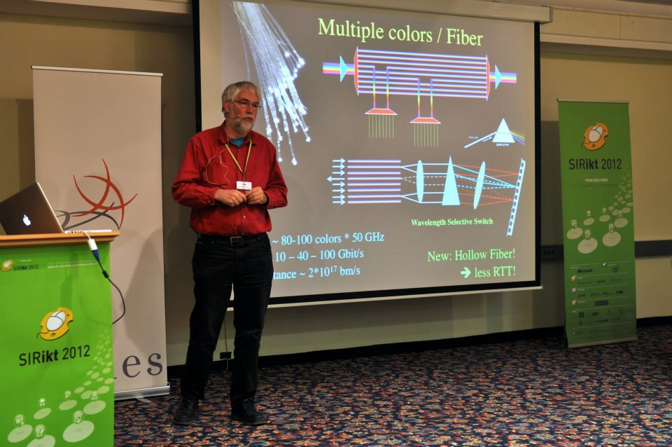

Slide 5
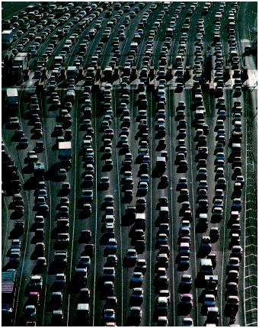


Slide 6


Slide 7




Več možnosti dostopa do ARNES

Slide 8
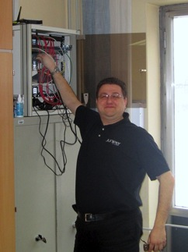
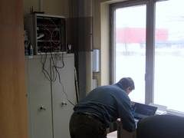
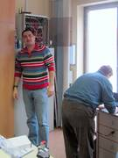
Priklop Kočevja

Slide 9
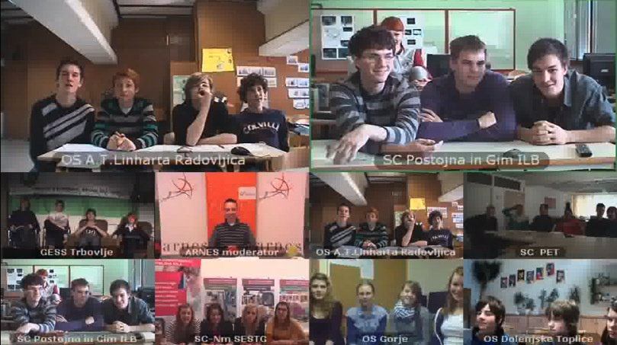
SIRikt videokonferenčni dan

Slide 10

Arnes videokonference 2011+
Arnes MCU strežnik za večtočkovne (3-40) videokonference (H.323, SIP in H.320)
slika: od SD CIF 352x288 30 slik/s in 384 kbit/s do HD 1280x720p60 in FullHD 1920x1080p30 in 4 Mbit/s

Slide 11
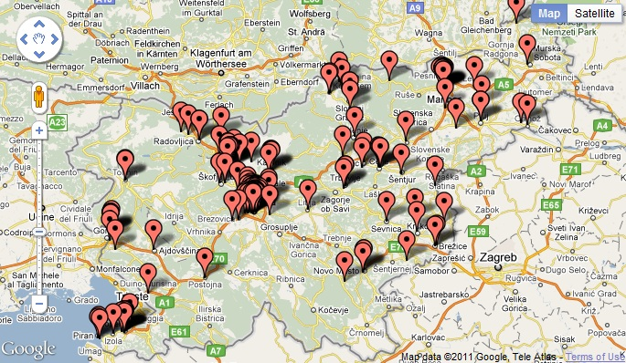
Imenik video točk: www.arnes.si/video/h323

Slide 12
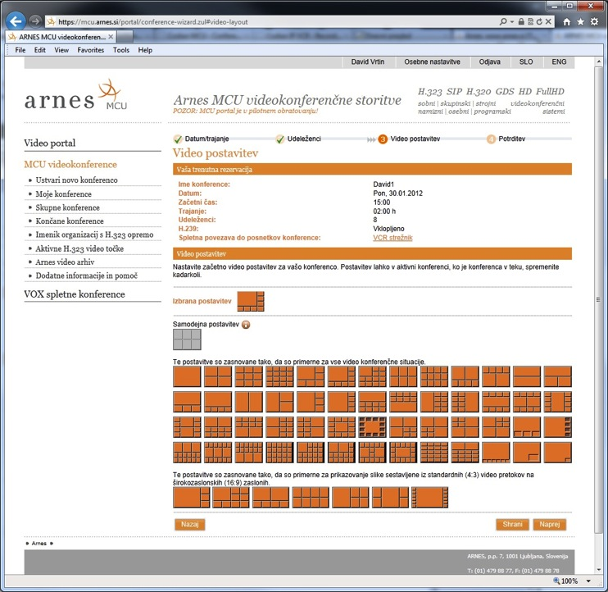

Slide 13
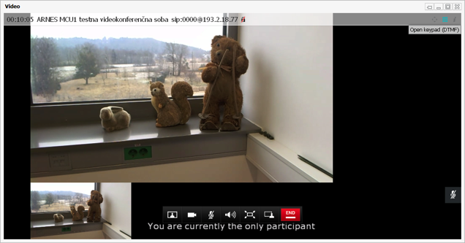
Preiskusite HD videokonferenco!
HD video je postal dostopen tudi na osebnih računalnikih s spletno kamero (npr. Logitech, do 100 EUR) in z brezplačnimi programi: www.spranto.com, www.CiscoJabberVideo.com (Windows in Mac)
Vprašanja?

Slide 14
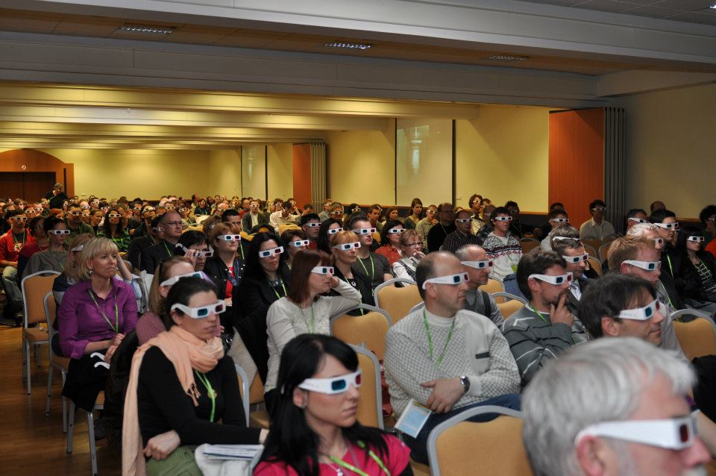

Slide 15
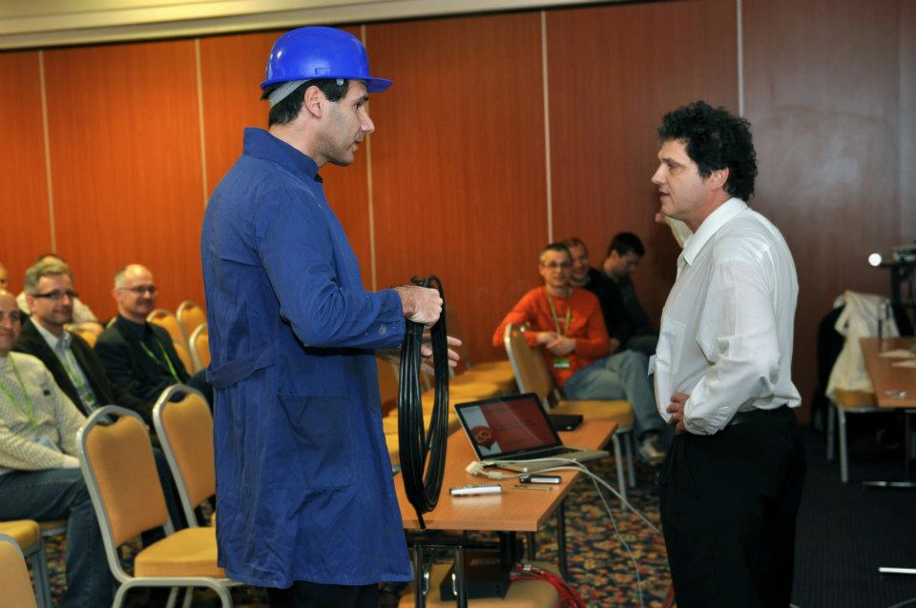

Slide 16
Upravljanje z identitetami (in AAI)
Spletni AAI
Portal
Tok podatkov
Tiskalni strežniki
Osebni računalniki
Poizvedbe
Spletna učilnica
Upravljanje
s vsebinami
Študentje/ Vpis
Aktivni Imenik (AD)
e-pošta
?
koledar
Sistem za plače
Vodenje identitet
imenik
Alumni
LDAP
e-študent
Študentska izkaznica
Knjižnični sistem
VPN
RADIUS
Dial-up
Eduroam
WLAN
Notes:
Že dolgo težimo z AAI – zdaj že kar neki dela in se širi
Kako zgleda z vidika uporabnika?
Vi ste tisti, ki boste to pomagali pojasnjevat

Slide 17
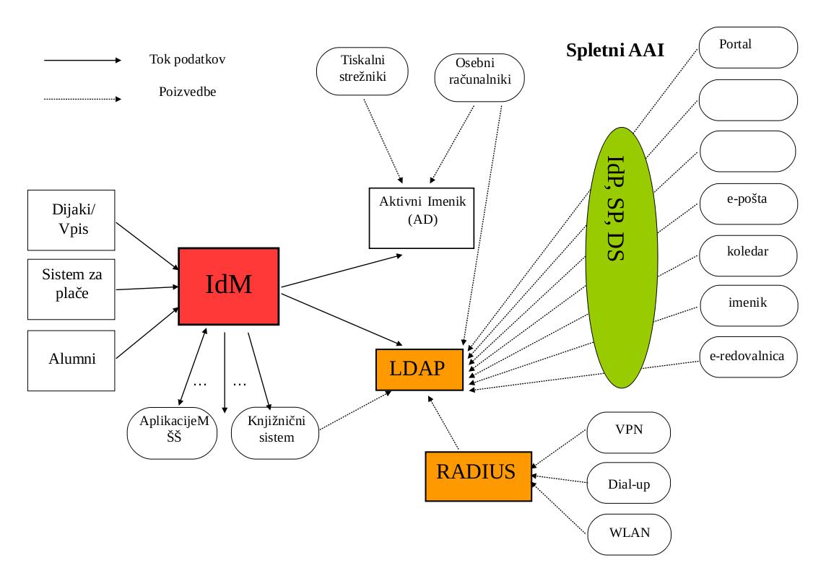
Upravljanje z identitetami (in AAI)
Spletni AAI
Portal
Tok podatkov
Tiskalni strežniki
Osebni računalniki
Poizvedbe
Spletna učilnica
Upravljanje
s vsebinami
Študentje/ Vpis
Aktivni Imenik (AD)
e-pošta
?
koledar
Sistem za plače
Vodenje identitet
imenik
Alumni
LDAP
e-študent
Študentska izkaznica
Knjižnični sistem
VPN
RADIUS
Dial-up
Eduroam
WLAN
Notes:
Že dolgo težimo z AAI – zdaj že kar neki dela in se širi
Kako zgleda z vidika uporabnika?
Vi ste tisti, ki boste to pomagali pojasnjevat

Slide 18

Naklikaj si mail na Arnesu
Notes:
Zaposleni, dijaki, učenci, študenti z organizacij, ki so vključene v AAI federacijo, si bodo lahko prek te strani
sami kreirali svoja uporabniška imena.
S tem za končnega uporabnika, kot tudi organizacijo odpade vse tekanje za žigi in podpisi ob prvi prijavi,
kot tudi vsakoletnem pošiljanju podaljšnic.

Slide 19
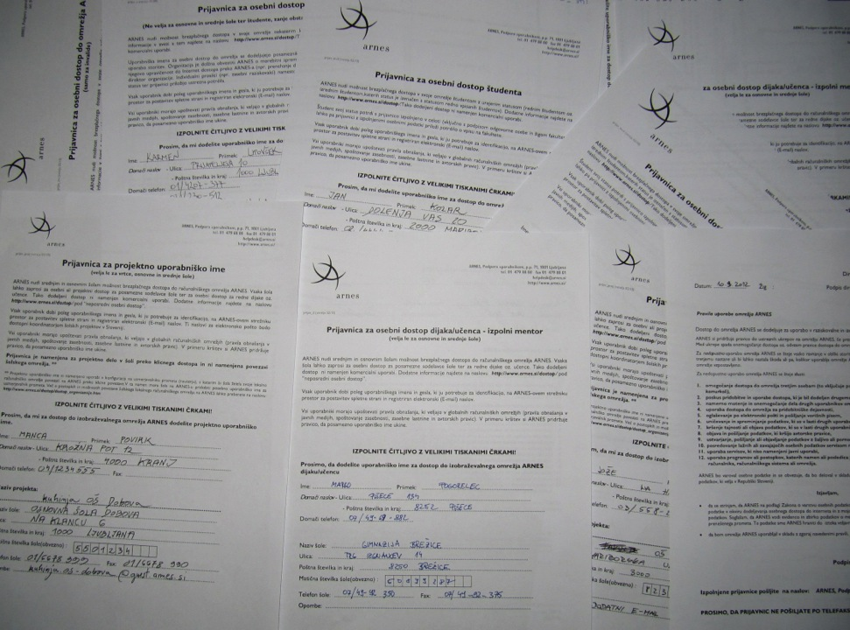
fotka prijavnic
Notes:
Trenutno morate za pridobitev uporabniških imen pri nas in za njihovo letno podaljševanje izpolnjevati kupe papirje.
Arnes je kot javni zavod, ki ponuja servise za zaprto sfero, seveda zavezan temu,
da preverja identiteto svojih uporabnikov, ki želijo postaviti svoje poštne predale na naše strežnike,
a sedaj bo to možno na novi, brezpapirni način.
Mimogrede, ni vam treba preverjati, če koga s teh prijavnic poznate,
saj so vsi podatki na teh prijavnicah izmišljeni in je vsaka podobnost z resničnimi osebami zgolj naključna.

Slide 20
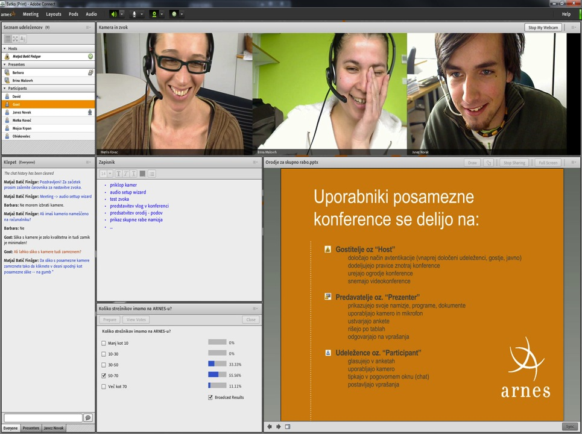
Spletne konference VOX
Notes:
Ni možnosti v živo - uporabite videokonferenco
S pomočjo spletnega brskalnika in kamere
Več sodelujočih hkrati
Prezentacija
Tekstovni pogovor
Ankete
Tweetwal
Sami kreirate sobo
E-šolstvo: za izobraževanja, delovne sestanke

Slide 21
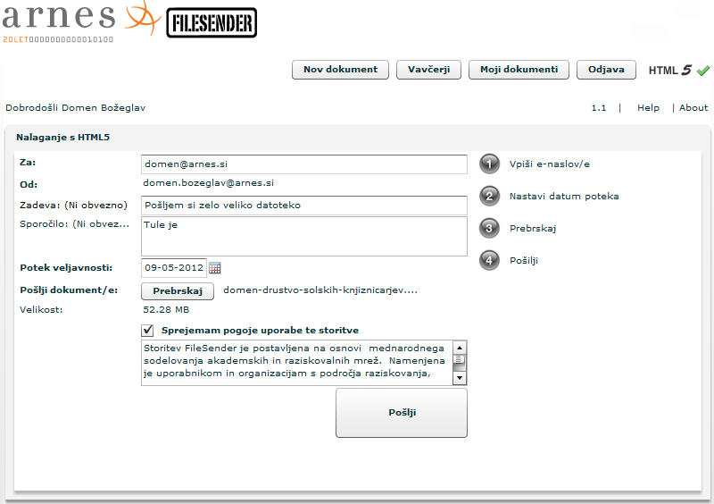
File sender
100 GB
Notes:
Filesender
Pošiljate datoteke do 100 G
Imate nad njimi ves čas pregled
Vavčerji

Slide 22
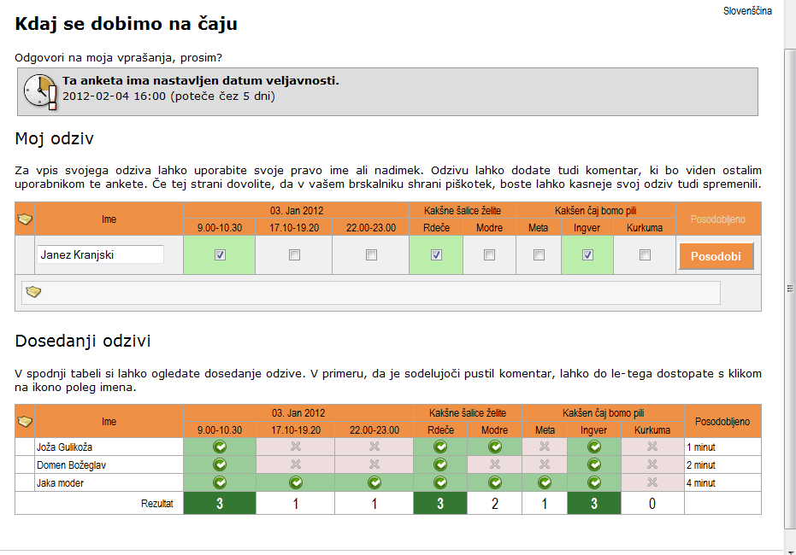
Planer
Notes:
Organizirat sestank
Pošiljal email
Iščete datum in uro sestanka, ko vsi čas
Izdelavo spletne forme
Izbirate najboljšo opcijo

Slide 23
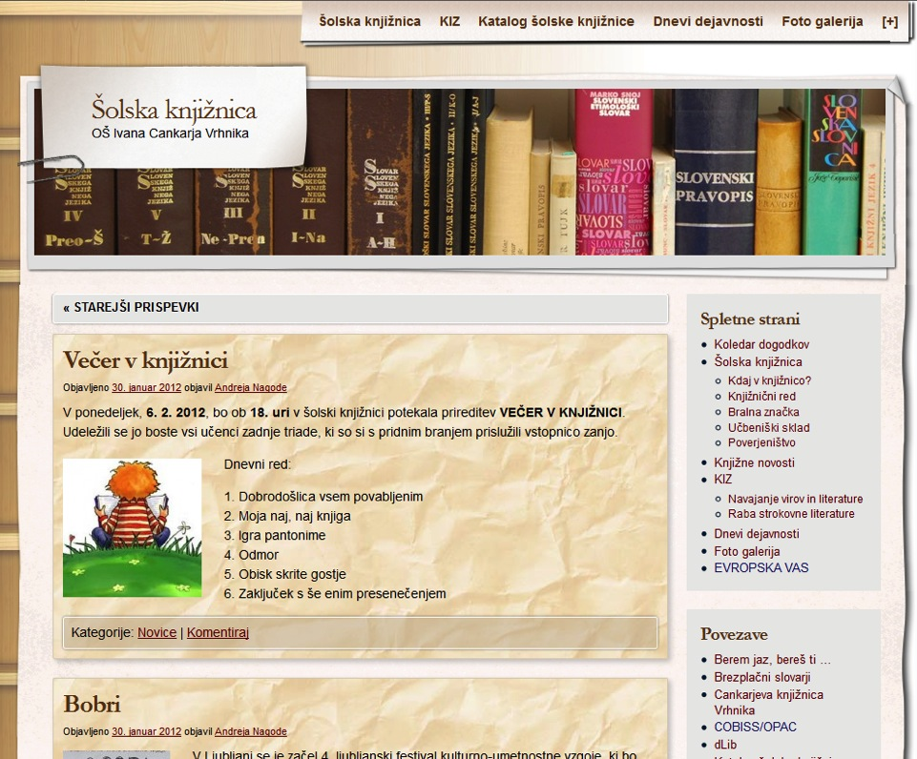
Blog
Notes:
blog

Slide 24
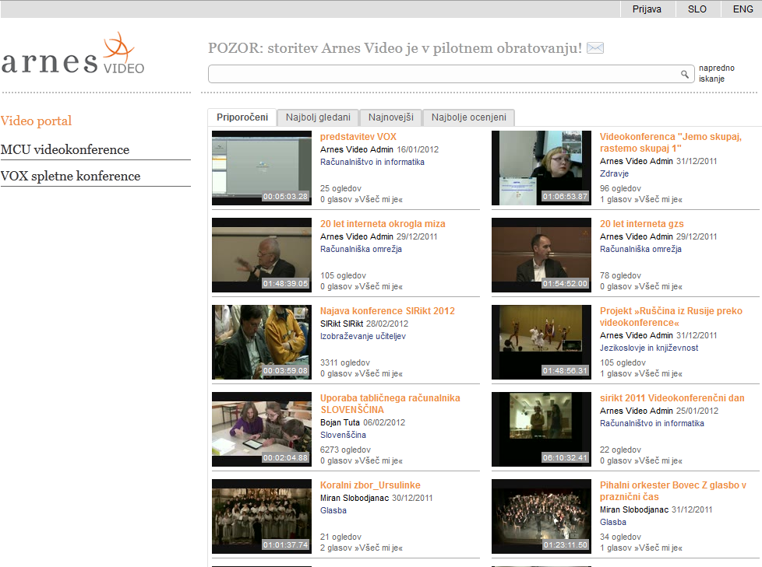
Notes:
blog

Slide 25
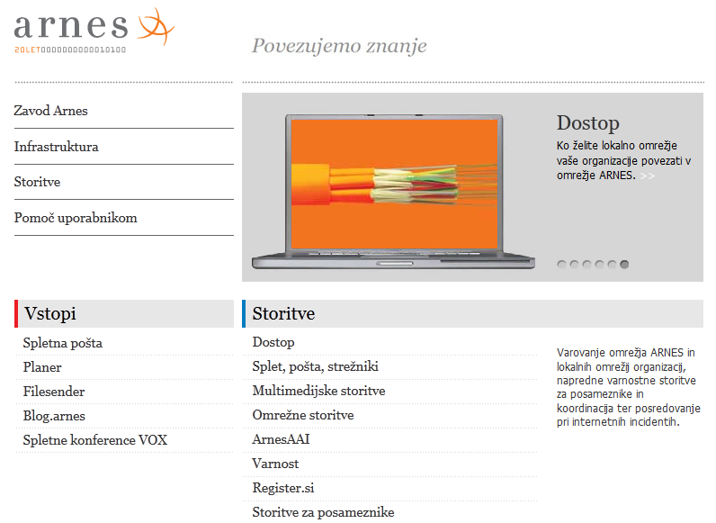

Slide 26
Novosti v 2011/2012
Storitve za končne uporabnike
“za upravičence do storitev Arnesa”
  Članic federacije ArnesAAI
  Imetnike uporabniškega imena na Arnesu
... Skratka, “za naše”, za tiste s pravo e-identiteto

Slide 27
E-identiteta
Skupek e-podatkov o posamezniku
Ožje: “ključ”, identifikator, s katerim se predstavimo
  Uporabniško ime, certifikat, vpisna številka
  Npr.: abrakadabra@gmail.com
Arnes, Google, AD, FB
Verodostojnost e-identitete

Slide 28
Ponudnik (e-)identitete
Tisti, od katerega jo dobite ☺
Naprimer, vaša šola/univerza/inštitut...
Uporabljate jo pri svojem delu (spletna učilnica, vstop v omrežje...)
Ta identiteta je verodostojna

Slide 29
Koncept
Zakaj ne bi e-identitete, ki jo že imam
  za spletne učilnice
  za Eduroam
... porabil še za Arnes
… pa SIO portal
…
Notes:
Celo IJS gre gor

Slide 30
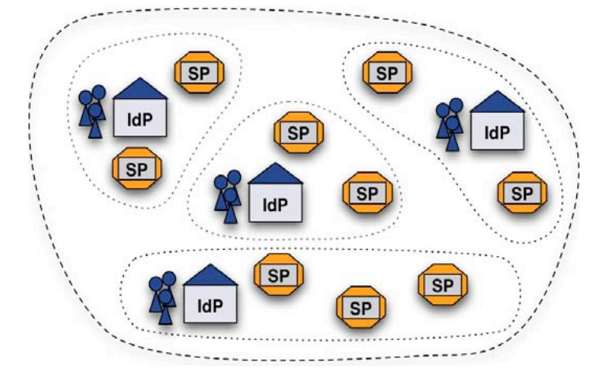
(Izobraževalna) federacija

Slide 31
E-identiteta v federaciji
„Uporabniško ime v AAI“ = Kdo + OdKod
NetID = userID@domena.ponudnika
  ab1234@student.uni-lj.si
  janez.novak@pef.uni-lj.si
  jkranjski@os-sostro.si
  jnovak2@guest.arnes.si

Slide 32
Vprašanje za kliker:
A: moja šola je v ArnesAAI
in so mi dali NetID
B: moja šola je v ArnesAAI,
pa nimam NetID-ja
C: moja šola nima AAI
D: pojma nimam o čem govorite

Slide 33
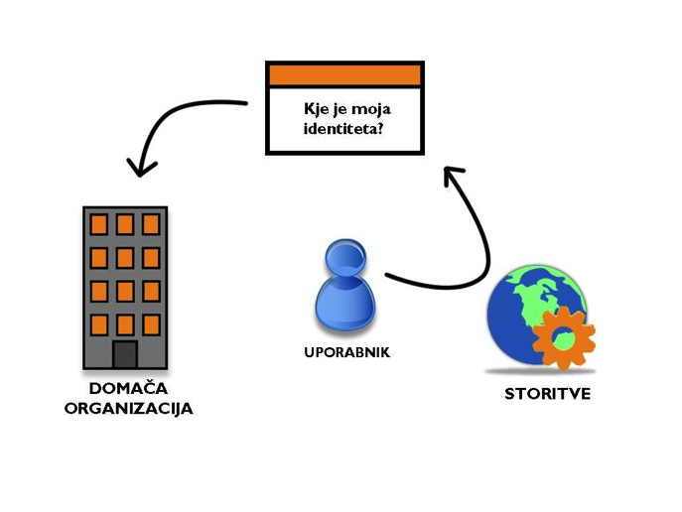
Prijava: izbira ponudnika identitete

Slide 34
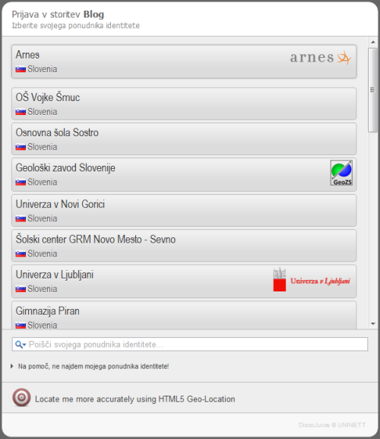
Kje imaš e-identiteto?
Izberi IdP

Slide 35
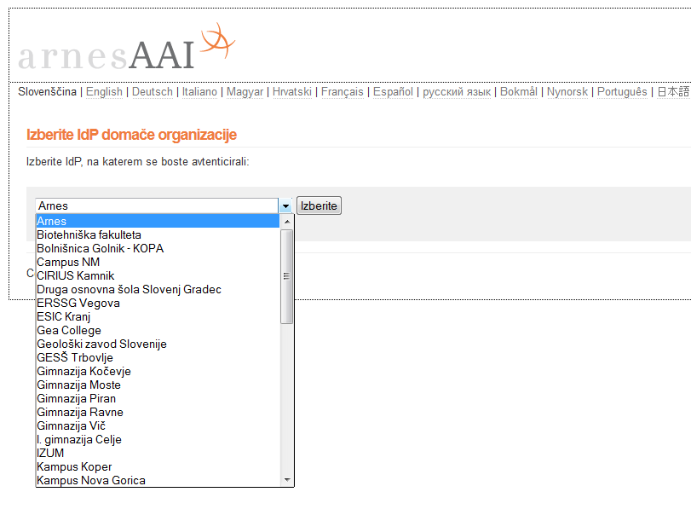

Slide 36
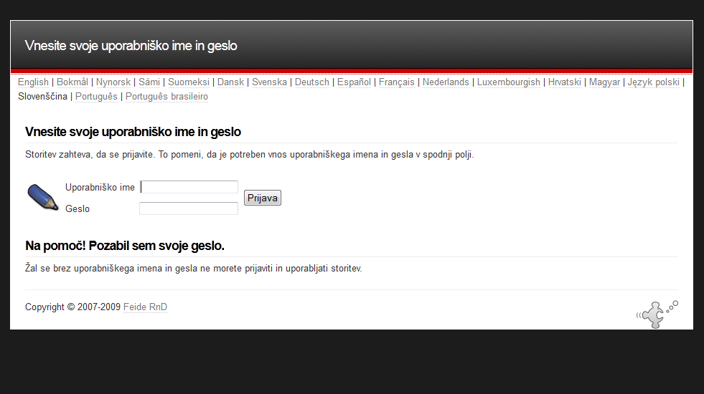
Prijava: vnos NetID

Slide 37
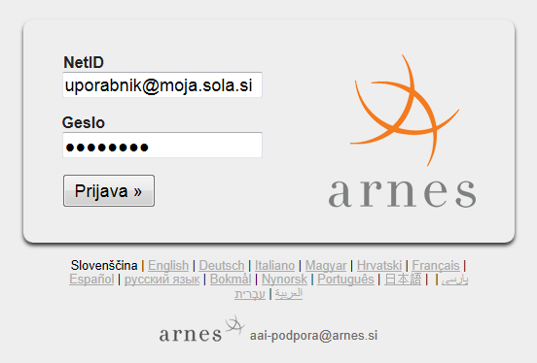
Prijava: vnos NetID

Slide 38
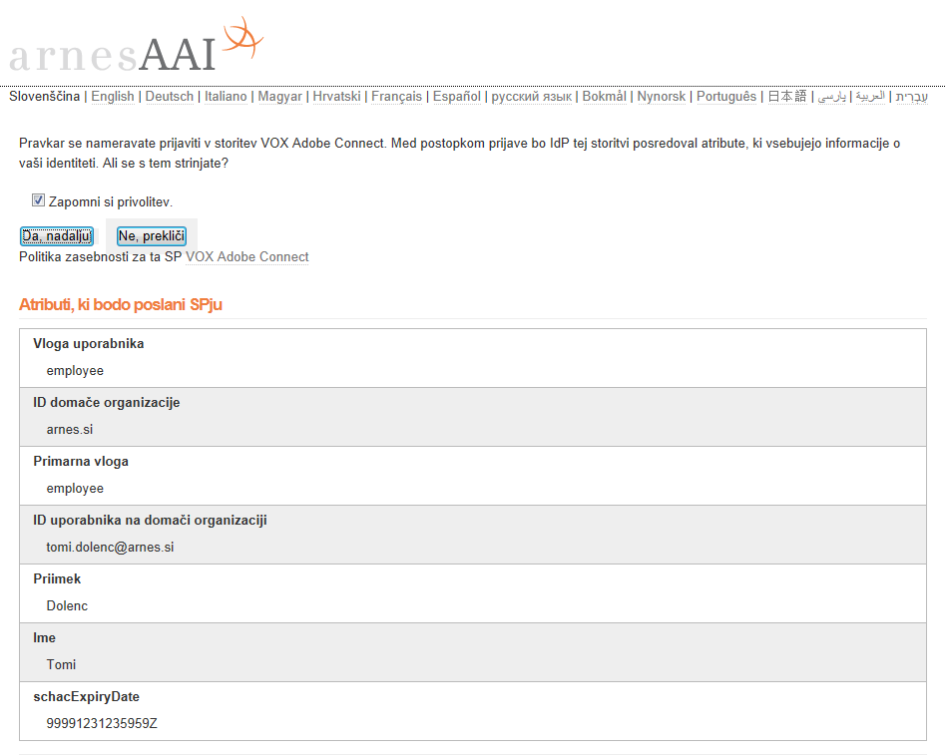
Kaj bo storitev zvedela o nas?

Slide 39
Zapleteno?
Pri ponovni prijavi se koraki preskakujejo
SSO – prijavim se enkrat za več storitev
Vmesniki se bodo poenotili

Slide 40


Kako do storitev?
A: moja šola je v
  Imam NetID
B: imam uporabniško ime na Arnesu
  Imam “gostujoč” NetID
  username@guest.arnes.si
(nič več „testnih“ uporabniških imen)

Slide 41
Rezultati testa včeraj:
Ali imate veljaven NetID (npr. za VOX)
  88 - DA
Ali imate uporabniško ime na Arnesu?
  100+ DA
Kaj pove ta rezultat?

Slide 42
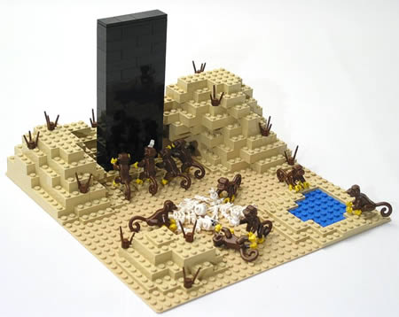
Tehnologija ali ljudje?
Domen Savič
  novinar

Slide 43

Hvala za pozornost!
andrej.tomsic@ip-rs.si

Slide 44
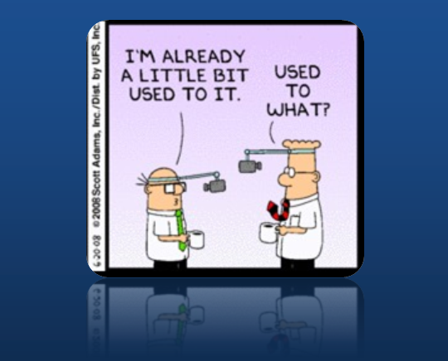
¸Obnašanje spletnih velikanov

Slide 45



Osveščanje o varnosti
Notes:
Karl Hopwood – natanko ista sporočila

Slide 46
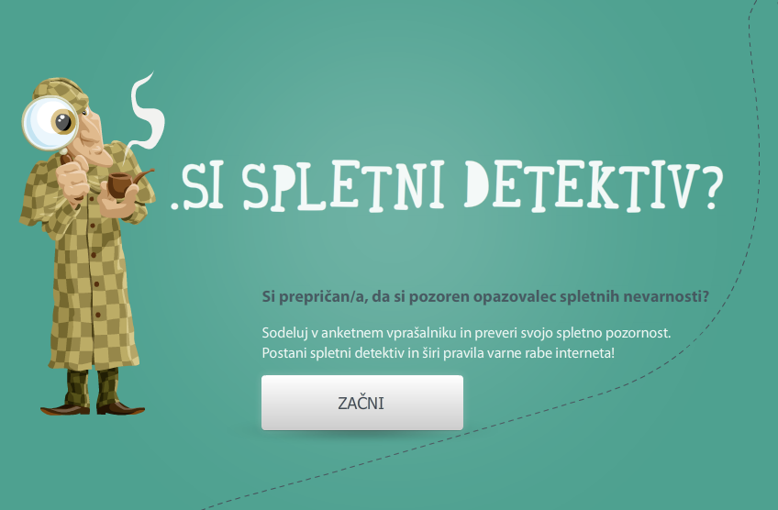
Preverite svoje znanje!

Slide 47

E-učiteljica
Notes:
2 vidika “interneta ljudi”
povabli, ker je pograbila karkoli je bilo od tehnologije (ni bila edina!)
- taki ljudje motivirajo
- brez njih ne moremo
Julijana je prehodila vso pot z nami od borbe s tehnologijo do osveščanja skupnosti
Še več, zame je top referenca za varnost otrok na svetu
Pustila na cedilu, ne morem dat medajle
- govorimo o e-kompetencah – če boste kdaj imeli posebno priznanje za e-kompetentnega ućitelja, ga lahko
Poimenujete Julijana

Slide 48
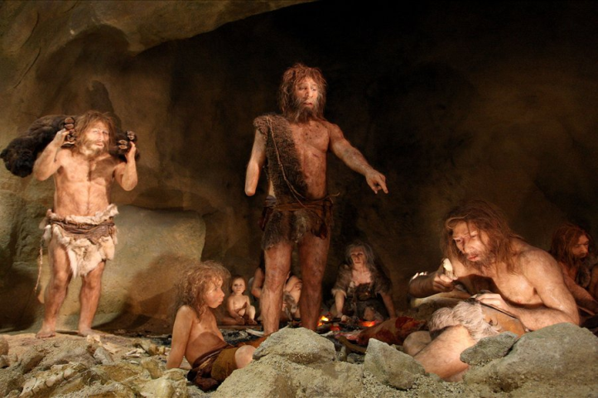
Socialna omrežja…
… od nekdaj …

Slide 49
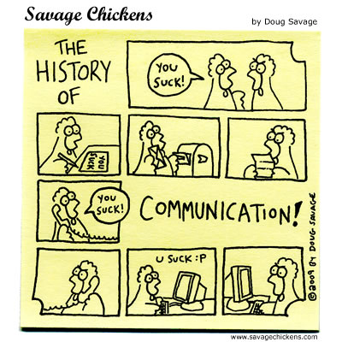
… sporočila so enaka…

